Slide 1
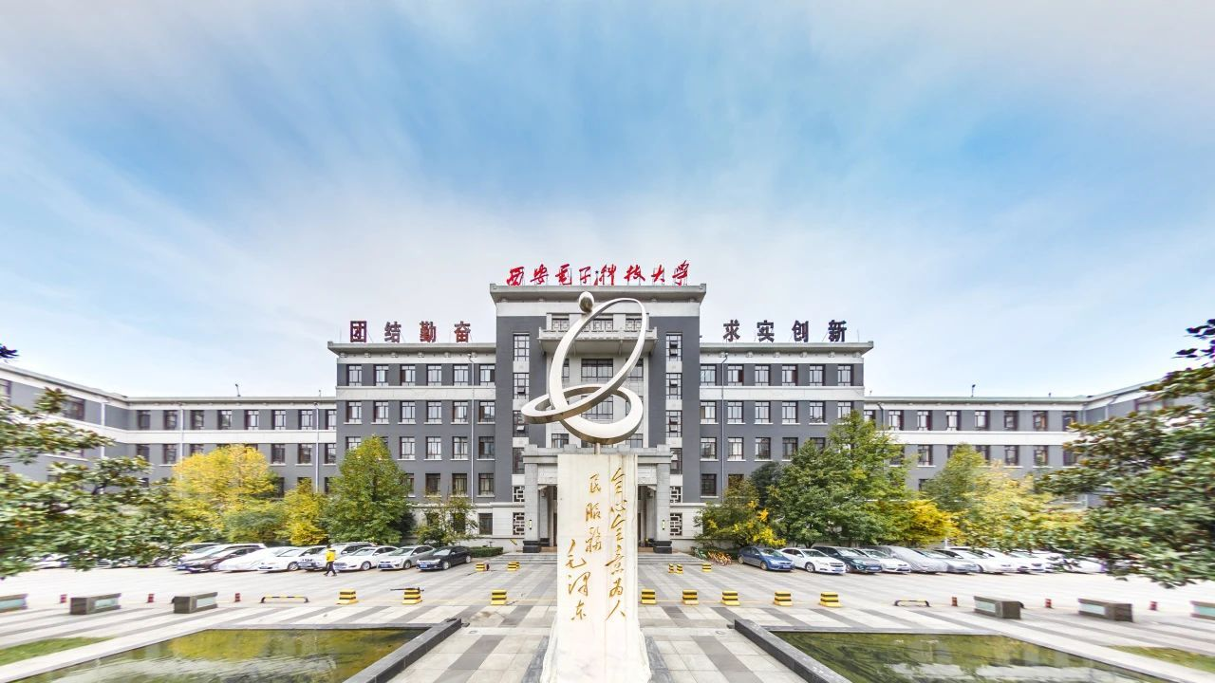
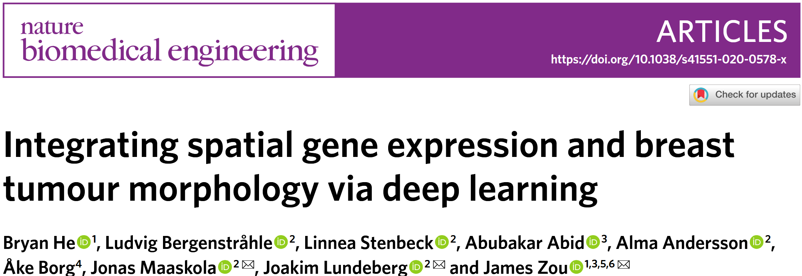
通过深度学习整合空间基因表达和乳腺肿瘤形态。

Slide 2

1
研究背景与挑战
2
方法架构与详细思路
目 录
CONTENTS
3
性能验证
4
讨论、局限性与未来展望​

Slide 3
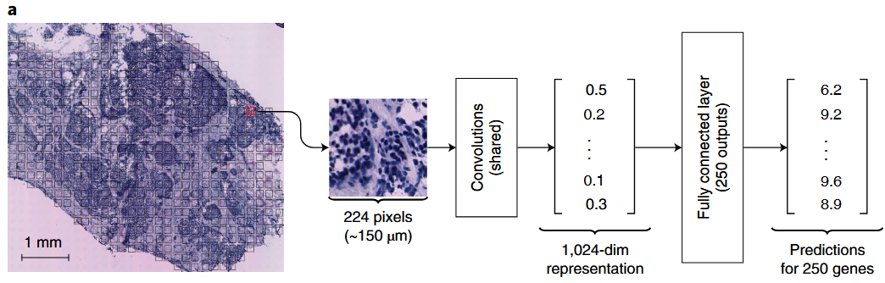
I.研究背景与挑战
1. 论文背景
空间转录组保留表达位置，H&E图像普遍可得，可对齐spot。
2. 现有瓶颈
bulk与单细胞测序丢失空间信息，切片级标签预测不够细。
3. 出发点
以spot为中心取H&E patch，学习形态与局部表达关联。
4. 核心目的
构建ST-Net，在约100 μm分辨率预测250个基因并验证泛化。

Slide 4
II.方法架构与详细思路
背景&意义
综述&创新
问题&目标
框架&方法
计划&时间
成果&贡献
困难&路径
一、任务定义与数据标签构造
二、输入patch与DenseNet多任务架构
输入： 模型输入为 spot 中心 H&E patch，spot 坐标用于对齐。
输出：每个 patch 输出 250 维 log 归一化表达预测。
方法：以 spot 为中心取略大 patch 保留邻域，选平均表达最高 250 基因，计数加伪计数、总量归一化后取 log 作标签。
目的：构建 patch—表达多任务回归数据集，归一化去密度与深度混杂，log 压缩偏斜，250 基因保信噪比。
输入： 输入为以 spot 为中心、×20 放大下的224×224 像素 H&E patch。。
输出：输出为同一patch对应的 250 维基因表达预测向量。
方法：用 ImageNet 预训练DenseNet-121提取共享卷积特征，经1,024维表示接全连接层，为每个基因设独立输出头。
目的：共享卷积学习通用组织形态特征并节省计算，独立输出头适应各基因表达尺度，250 基因多任务同时回归。

Slide 5
II.方法架构与详细思路
背景&意义
综述&创新
问题&目标
框架&方法
计划&时间
成果&贡献
困难&路径
三、标签归一化、log变换与损失函数
四、训练策略与数据增强
250 基因多任务平方误差回归
输入： 每个 spot 经加伪计数、总量归一化、log 变换后的 250 维表达标签。
输出：网络对 250 个基因的预测值，逐基因计算平方误差。
方法：250 个基因视为 250 个回归任务，共享卷积特征、独立输出，逐基因最小化平方误差。
目的：归一化去密度与深度混杂，log 压缩偏斜稳定方差；逐基因平方误差实现多任务回归并保留各基因尺度。
输入： 留一患者交叉验证划分的 22 名患者训练 patch 及其 250 维表达标签。
输出：训练完成的 DenseNet-121 权重，用于留出患者预测。
方法：ImageNet 预训练 + SGD 训练，旋转镜像增强，测试 8 对称平均。
目的：留一患者验证跨患者泛化，增强与测试时平均降低过拟合和预测方差。

Slide 6
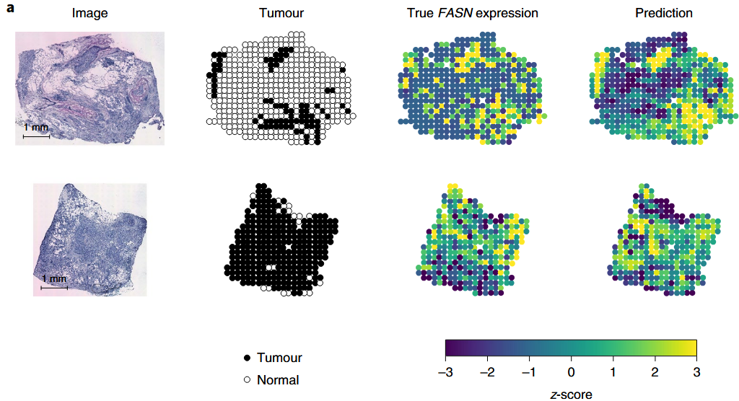
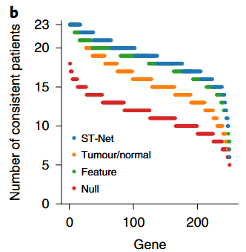
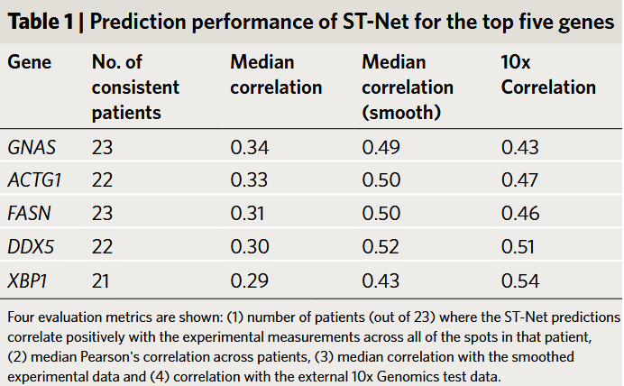
III.性能验证
背景&意义
综述&创新
问题&目标
框架&方法
计划&时间
成果&贡献
困难&路径
一、内部留一患者验证
数据集：
1.两个代表性乳腺组织切片。
2.23名乳腺癌患者的平滑表达数据。
3.23名乳腺癌患者Top5基因数据 + 10x外部数据。
目的：
1.验证未见患者空间重建。
2.比较基因—患者一致数。
3.定量展示最优基因表现。
结论：
1.预测与真实FASN分布一致。
2.ST-Net曲线总体最高。
3.中位相关0.29–0.34，平滑后0.43–0.52。

Slide 7
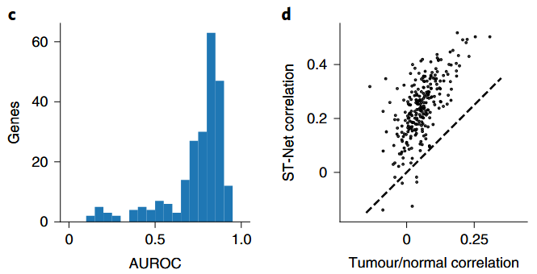
III.性能验证
背景&意义
综述&创新
问题&目标
框架&方法
计划&时间
成果&贡献
困难&路径
二、10x外部验证与tumor/normal baseline对比
数据集：
1.10x Genomics乳腺癌空间数据。
2.23名乳腺癌患者H&E patch
目的：
1.检验跨设施、跨染色、跨测序深度泛化。
2.比较ST-Net与粗粒度tumor/normal标签。
结论：
1.207/234基因正相关，平均Pearson 0.33，平均AUROC 0.73。
2.多数点在对角线上方；ST-Net对245/250基因中位相关更高。

Slide 8
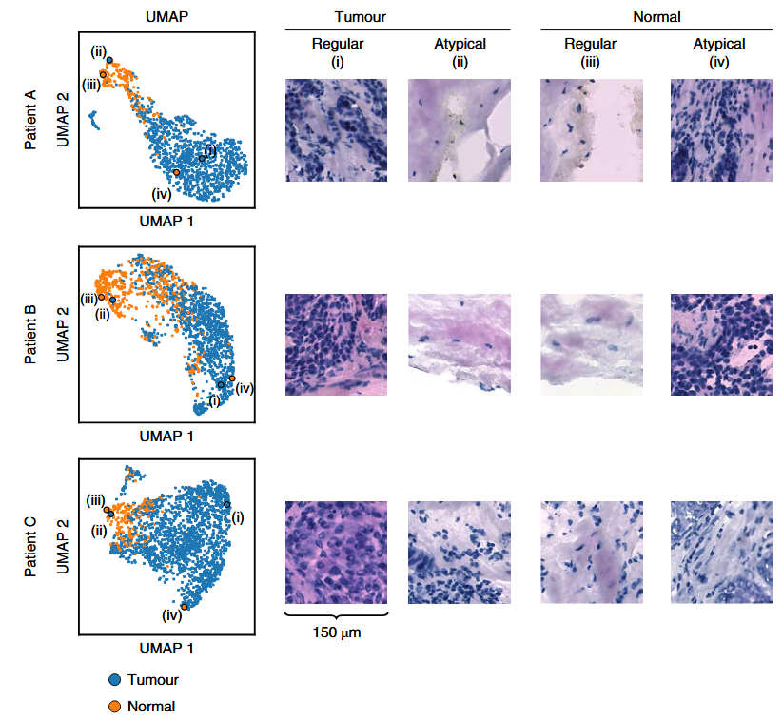
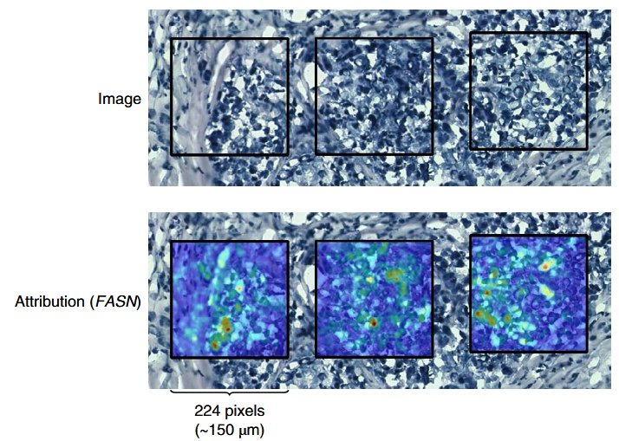
III.性能验证
背景&意义
综述&创新
问题&目标
框架&方法
计划&时间
成果&贡献
困难&路径
三、模型解释性
数据集：乳腺癌 H&E patch。
目的：解释 ST-Net 预测 FASN 高表达时关注哪些图像区域。
结论：红色归因区域对应增大的细胞核；FASN 过表达与肿瘤相关，说明模型学到形态线索。
数据集：3名代表性乳腺癌患者H&E patch。
目的：检验网络表示是否自然编码组织语义
结论：UMAP中tumor与normal自然分离；k-means两聚类平均purity 0.89（s.d. 0.07）；最近邻未必物理相邻

Slide 9
IV.总结与展望
1. 核心贡献
统证明H&E图像可直接预测空间基因表达，具跨患者泛化力，且能捕捉肿瘤内异质性与标注异常。
2. 局限性
仅基于23名患者、预测250个高表达基因，分辨率约100 μm，且受实验噪声与技术差异制
3. 未来展望
可推广至其他组织，整合单细胞数据提升分辨率，并应用于大型病理图像库的空间分子筛查。

Slide 10
Ⅴ:实践部分

Slide 11
感谢聆听，敬请老师指导！

